Slide 1
Saúde mamária
Dra. Claudia Lages

Slide 2
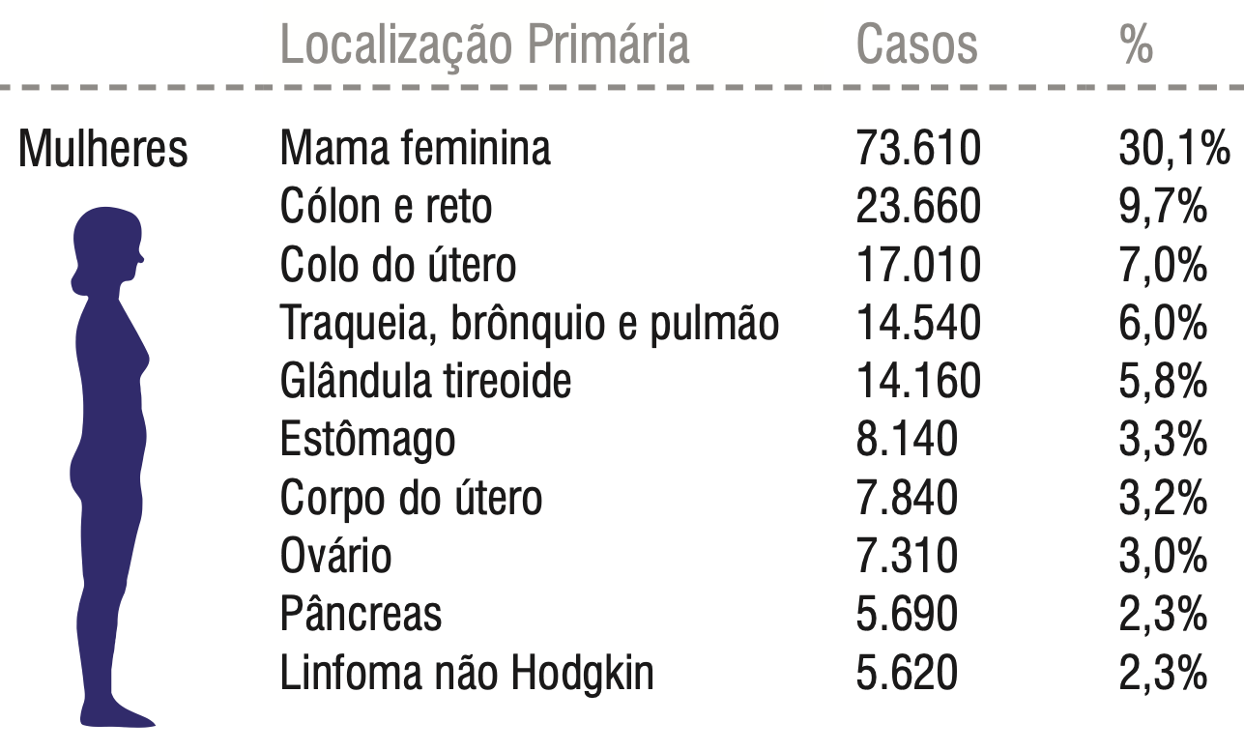
Epidemiologia
Fonte: INCA 2023

Slide 3
Fatores de risco
1-) Não modificáveis:
a) Sexo feminino;
b) Idade;
c) Menarca precoce e menopausa tardia;
d) Nuliparidade;
e) Primeira gestação após 30 anos;
f) Raça e etnia;
g) Fatores de risco genéticos.

Slide 4
Fatores de risco
2-) Modificáveis
a) IMC > 30 na pós-menopausa;
b) Alcoolismo;
c) TRH;
d) ACO.

Slide 5
Risco familiar para câncer de mama
Risco pessoal para câncer de mama

Slide 6
Rastreamento do Câncer de Mama no Brasil
Diretrizes CBR / SBM / FEBRASGO – 2023

Slide 7
Por que rastrear ?
Câncer mais incidente em mulheres
Brasil 2023: ~73 mil novos casos
Redução de mortalidade: 22–30%
Mais tumores iniciais
Tratamentos menos agressivos

Slide 8

População de Risco Habitual
Mamografia anual
  40–74 anos (Categoria A)
  ≥75 anos → individualizar (Manter se expectativa de vida > 7 anos)
Obs: USG e RM não indicadas no risco habitual.

Slide 9
Métodos de Imagem
Mamografia
  Método padrão-ouro
Tomossíntese
  Maior detecção
  Menor reconvocação
  Recomendada quando disponível

Slide 10
Mamas Densas
Problemas:
    ↓ Sensibilidade da mamografia
    ↑ Câncer de intervalo
Conduta:
  Manter MG anual
  Considerar US adjunta
  RM pode ser considerada (mamas extremamente densas)

Slide 11
Lesões de Alto Risco
HDA, HLA, CLIS
Aumentam risco 3–10x.
Conduta baseada em risco ao longo da vida:
  <20% → MG anual
  ≥20% → MG + RM anual
Obs: Sempre calcular risco (Gail ou Tyrer-Cuzick).

Slide 12
História Pessoal de Câncer
Risco 7x maior de novo câncer.
Cirurgia conservadora
  MG anual
  Considerar RM se <50 anos ou mama densa
Mastectomia
  Rastrear apenas mama contralateral

Slide 13
Radioterapia Torácica (<30 anos)
Risco muito elevado.
Conduta:
  MG anual (a partir 30 anos ou 8 anos após RT)
  RM anual (a partir 25 anos)
Obs: Grupo equivalente a alto risco genético.

Slide 14
Mutações Genéticas (≥20% risco vida)
Exemplos: BRCA1; BRCA2; TP53.
Conduta:
  RM anual (início 20–30 anos)
  MG anual (30–35 anos)
  US apenas se RM indisponível
Obs: RM é o principal método nesse grupo.

Slide 15
Prevenção
1-) Primária:
a) Profilaxia medicamentosa;
b) Cirurgias redutoras de risco.
2-) Secundária.

Slide 16
Diagnóstico
1-) Clínico:
a) Anamnese;
b) Exame físico.
2-) Mamografia*;
3-) Ecografia;
4-) Ressonância magnética;
5-) Procedimentos invasivos*;
6-) Imunohistoquímica*.

Slide 17
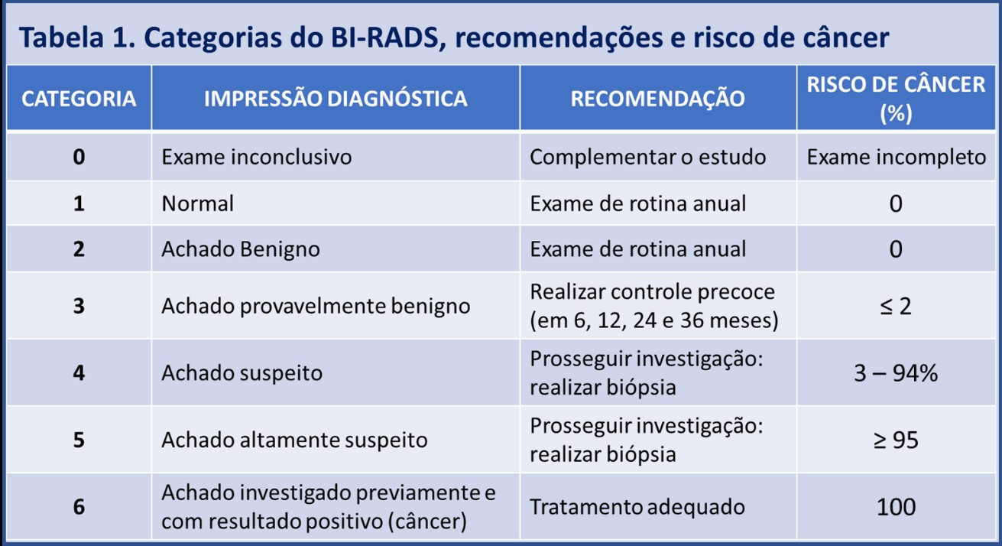
Mamografia

Slide 18
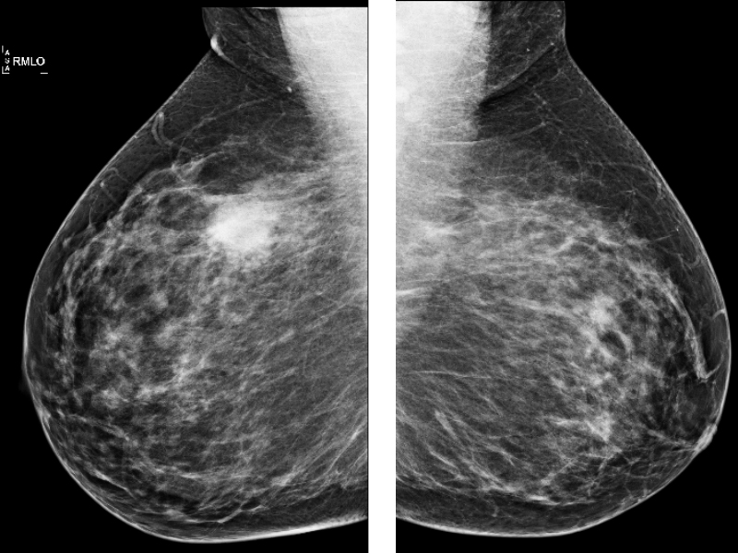
Classificação mamográfica
BIRADS 0

Slide 19
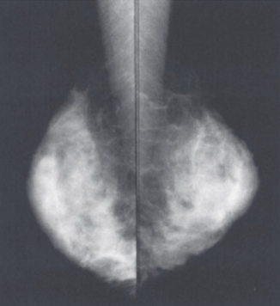
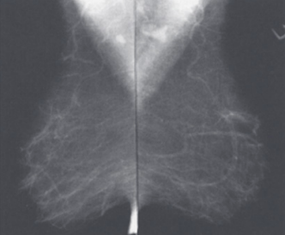
Classificação mamográfica
BIRADS 1

Slide 20
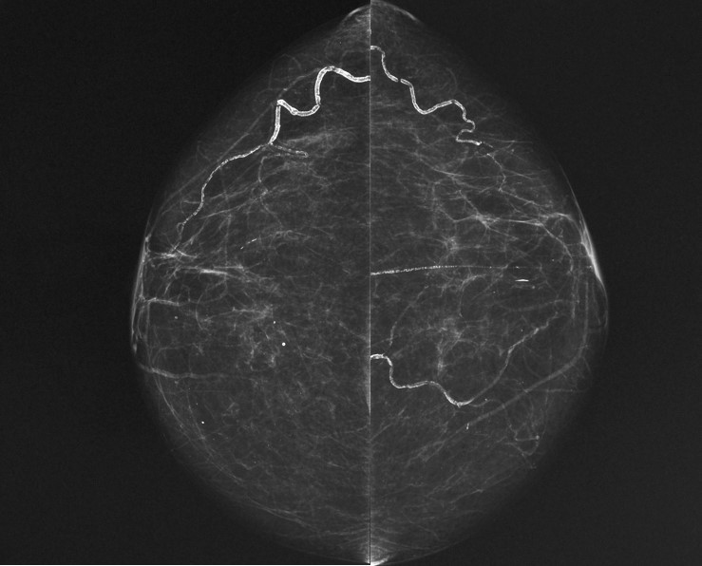
Classificação mamográfica
BIRADS 2

Slide 21
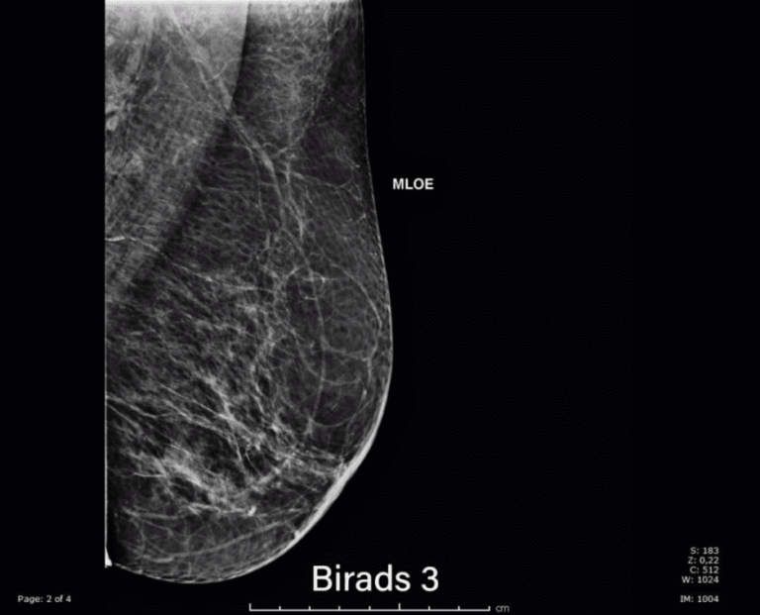
Classificação mamográfica
BIRADS 3

Slide 22
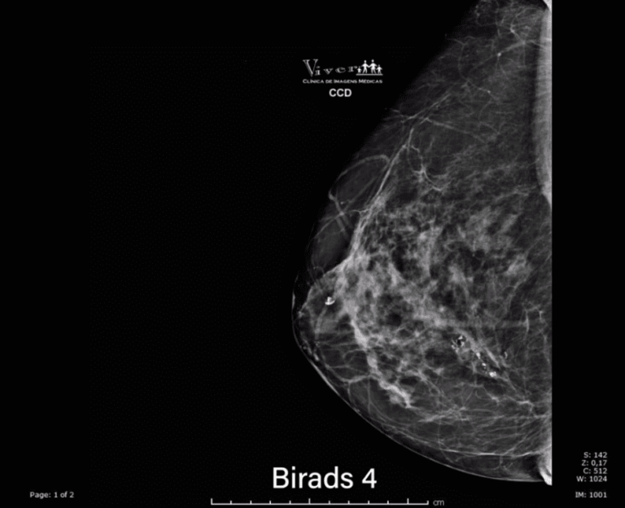
Classificação mamográfica
BIRADS 4A – lesões com risco baixo de malignidade, entre 2% a 10%;
BIRADS 4B – com risco moderado, entre 11 a 50%;
BIRADS 4C – lesões com risco alto, entre 51 a 95%.

Slide 23
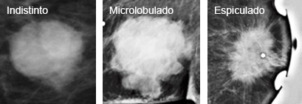
Classificação mamográfica
BIRADS 5

Slide 24
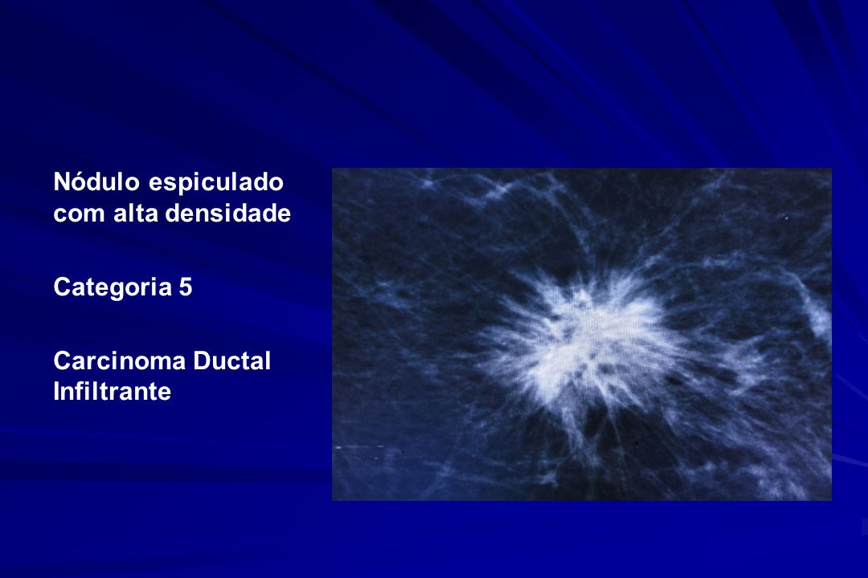

Slide 25
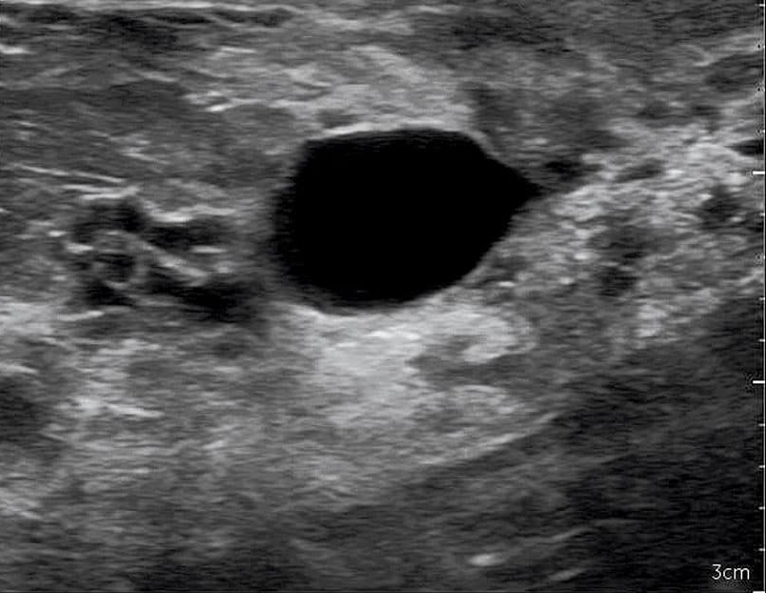
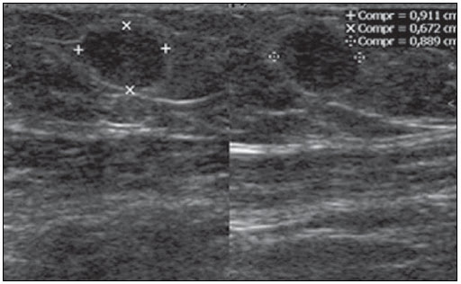
Ultrassom

Slide 26
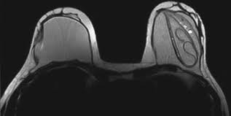
Ressonância magnética

Slide 27
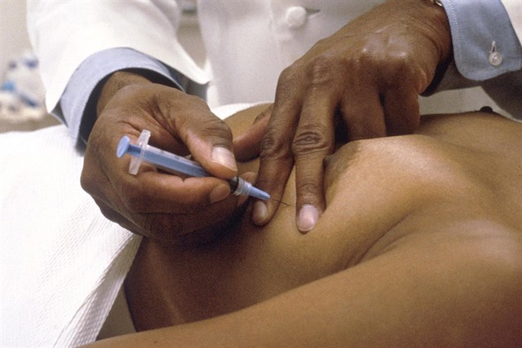
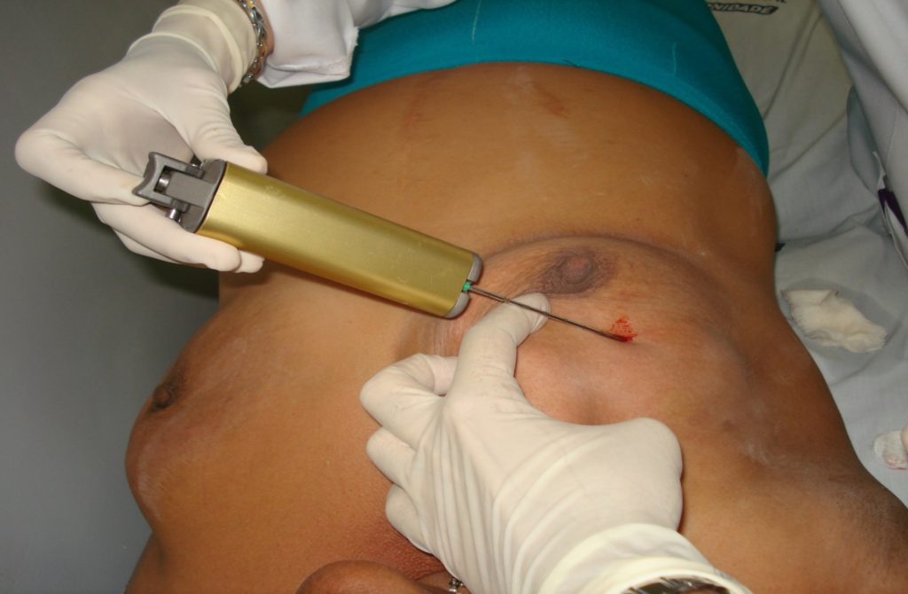
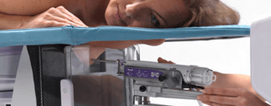
Procedimentos invasivos

Slide 28
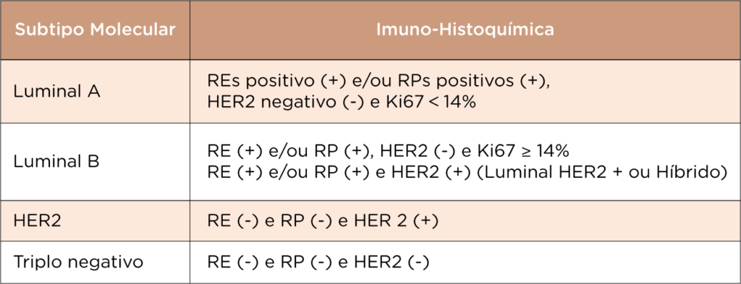
Imunohistoquímica

Slide 29
Classificação
1-) Histológica
a) Não invasivo;
b) Invasivo.
2-) Molecular
a) RE;
b) RP;
c) KI67;
d) HER2.

Slide 30
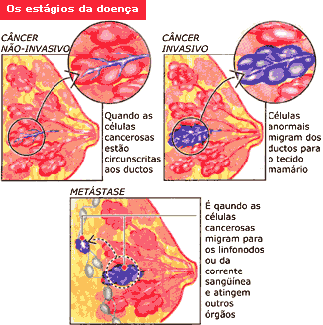

Slide 31
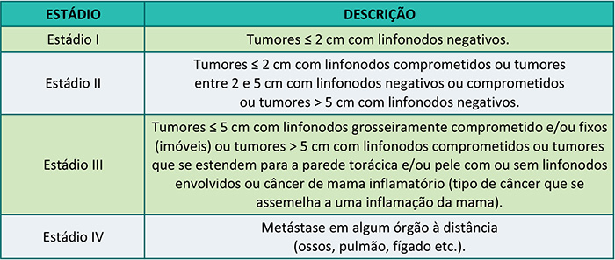
Estadiamento clínico
1-) TNM

Slide 32
Tratamento
1-) Cirúrgico
a) Cirurgias conservadoras;
b) Mastectomias;
c) Cirurgia axilar(linfonodo sentinela).

Slide 33
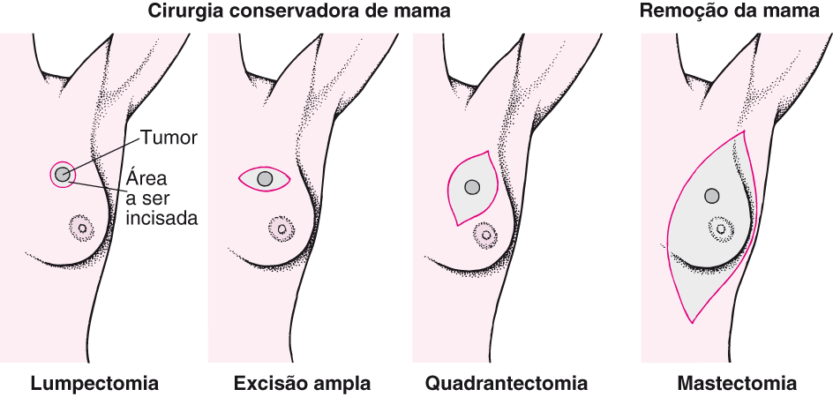

Slide 34
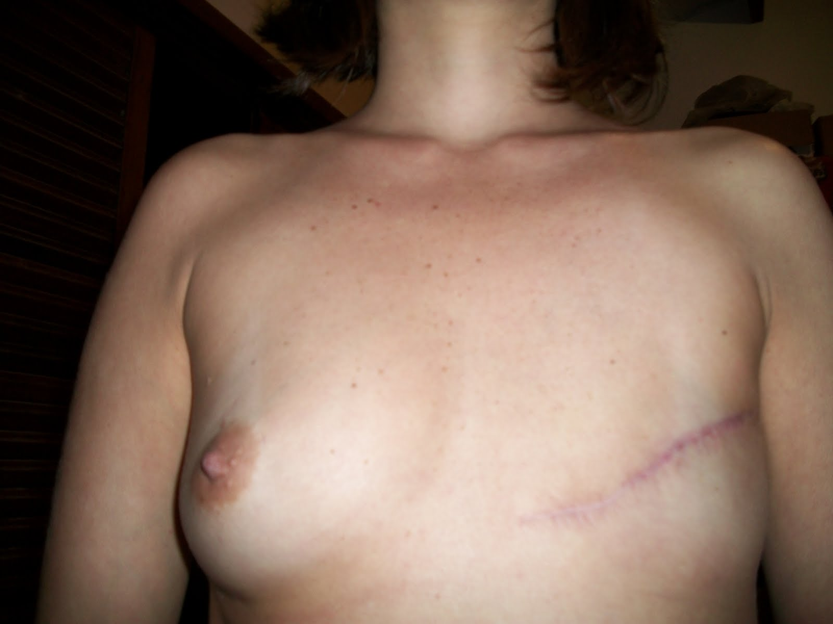
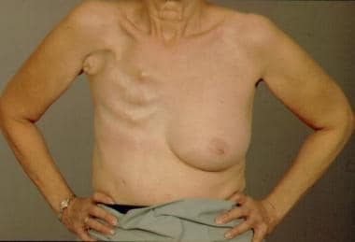

Slide 35
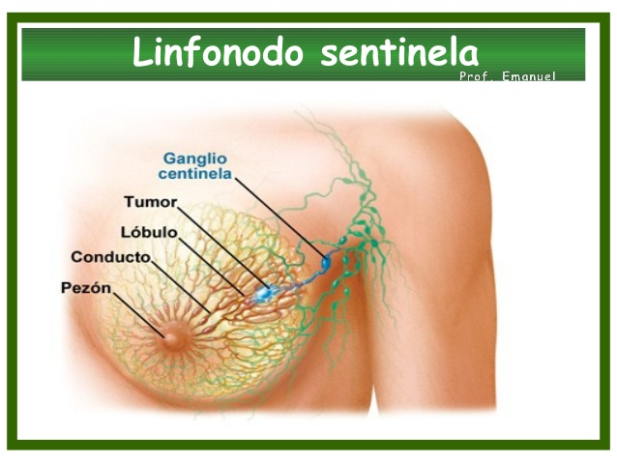

Slide 36
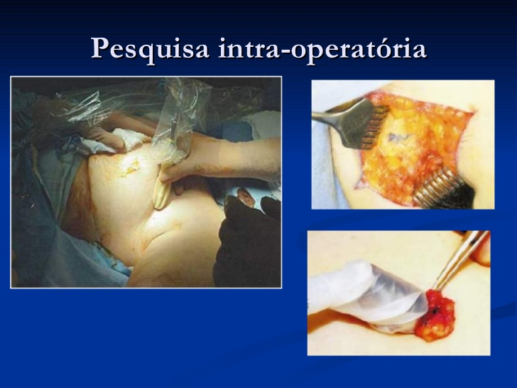

Slide 37
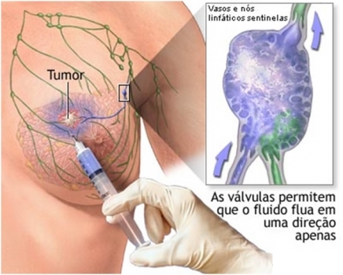

Slide 38
Tratamento
2-) Quimioterapia
a) Neoadjuvante;
b) Adjuvante;
c) Paliativa;
d) Terapias alvo;

Slide 39
Tratamento
3-) Radioterapia:
a) Indicações.
4-) Hormonioterapia:
a) Tamoxifeno;
b) Inibidores da aromatase.

Slide 40
Oncoplástica
1-) Implantes.
2-) Retalhos musculocutâneo:
a) TRAM
b) Grande dorsal;

Slide 41
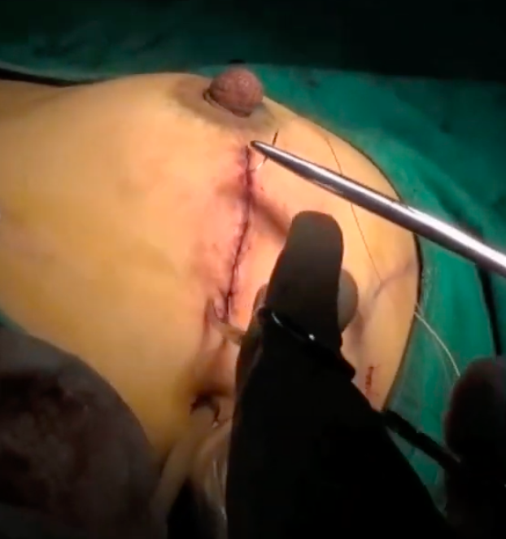
Reconstrução com implante

Slide 42
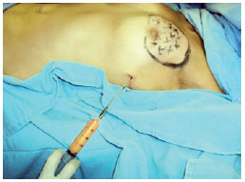
Lipoenxertia mamária

Slide 43
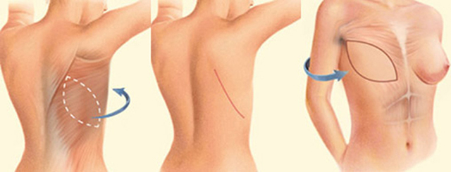

Slide 44
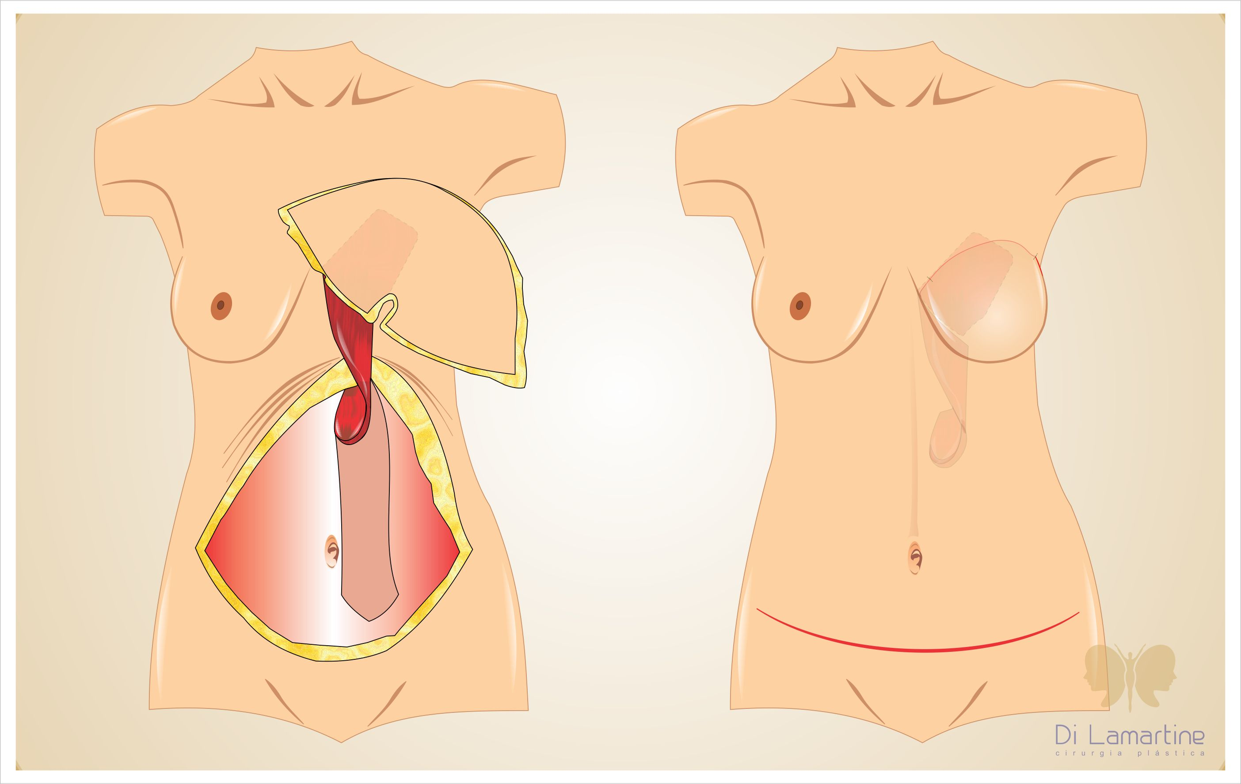

Slide 45
Situações especiais
1-) Câncer de mama e gravidez.
2-) Câncer de mama na paciente jovem;
3-) Câncer de mama na paciente idosa;
4-) Carcinoma inflamatório*;
5-) Câncer de mama no homem.

Slide 46
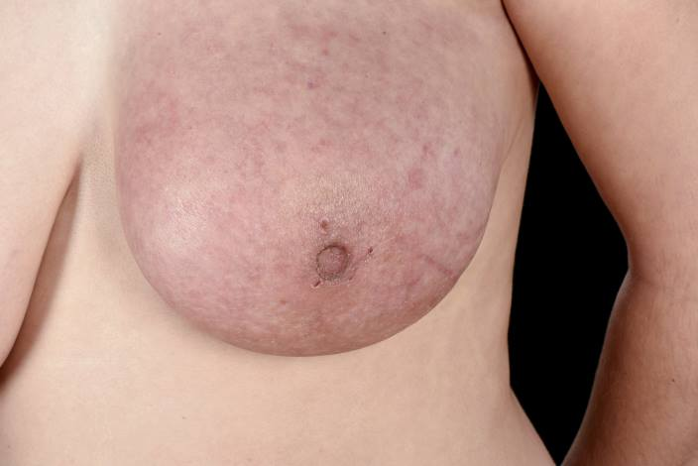
Carcinoma Inflamatório

Slide 47
Seguimento das pacientes tratadas de câncer de mama

Slide 48


Slide 49

Obrigada!!

